Slide 1



Bases du stockage réseau
Module Admin Sys Réseau – S25E01
Philippe Latu / Université de Toulouse
inetdoc.net

Slide 2
Le stockage s’est échappé du système pour devenir une fonction réseau !

Slide 3
Le plan
Quels sont les enjeux ?
Définir les familles de stockage
Gérer les volumes logiques
Décrire les enjeux sur les usages
Décrire le scénario des travaux pratiques

Slide 4
Quels sont les enjeux ?
Chaque nouvelle génération ou solution de stockage…
utilise les outils des générations précédentes

Slide 5
Les enjeux : toujours plus de ...
Capacité de stockage
  Facteur de croissance → x 2 tous les 18 mois
Disponibilité (availability)
  Five nines rule → 99,999 % of time
Évolutivité (scalability)
  Étendre, copier, déplacer, etc. → sans impact sur les usages
Facilité de gestion (manageability)
  Évaluer les performances en fonction des usages

Slide 6
Définir les familles de stockage
Pourquoi le disque dur a-t-il rompu avec le SSD ?
Parce qu'il ne pouvait pas supporter la vitesse de leur relation !

Slide 7



3 modes d’accès au stockage
Mode bloc
Unité de stockage de taille fixe
Utilisable par un système après partitionnement et formatage
Mode fichier
Unité de stockage de taille variable
Utilisable par une application
Mode objet
Dissociation entre méta-données et données
Utilisable par une API

Slide 8


Définitions des types d’accès
Direct Access
Storage → DAS
Storage Area
Network → SAN
Network Access
Storage → NAS
Applications
Applications
Applications
Système de fichiers local
Système de fichiers local
Système de fichiers réseau
Gestion de volumes
Gestion de volumes
TCP/IP
Sous-système noyau
Sous-système noyau
Ethernet
Accès mode bloc
Accès mode fichier
Ethernet
TCP/IP
Système de fichiers réseau
Applications
bus
bus
bus

Slide 9
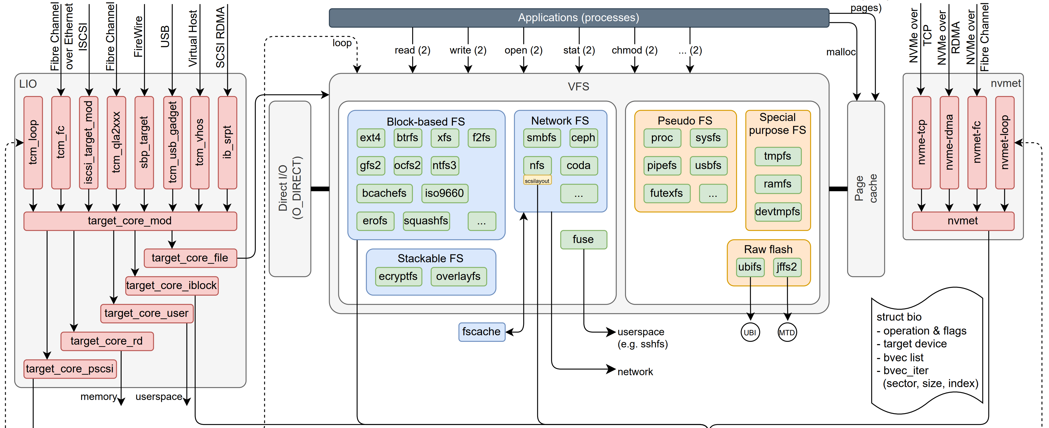
Direct Access Storage → mode bloc
The Linux Storage Stack Diagram

Slide 10
Direct Access Storage → mode bloc
Avantages
Accès direct → latence faible
Coût d’administration faible → pas d’outil intermédiaire ou de réseau
Transferts en volume à haut débit
Inconvénients
Évolutivité très limitée → capacité fixe
Accès limité → réservé à un unique système
Résilience faible → limitée aux fonctions RAID
Réservé aux performances et accès critiques

Slide 11
Direct Access Storage → technologies
Caractéristique | SCSI | SAS | NVME | Critère
Performance | Moyenne | Élevée | Très élevée | IOPs
Fiabilité | Bonne | Très bonne | Excellente | Composants
Évolutivité | Moyenne | Très bonne | Excellente | Nombre d’unités
Consommation énergétique | Modérée | Basse | La plus basse | Watts
Cas d’usage typique | général | Hautes performances et grande capacité | Applications très hautes performances | Coût du To versus IOPs

Slide 12
Direct Access Storage → RAID
RAID | Nombre minimum d’unités | Capacité utile N = nombre d’unités | Description
0 | 2 | N | Concaténation (striping)
1 | 2 | N / 2 | Miroir
1 + 0 | 4 | N / 2 | Miroir et concaténation
5 | 3 | N - 1 | Stripes avec parité distribuée et E/S aléatoires
6 | 4 | N - 2 | Stripes avec 2 calculs de parité distribués et E/S aléatoires
Tolérance aux pannes
Redundant Array of Independent Disks

Slide 13
Storage Area Network → mode bloc
Avantages
Évolutivité → gestion centralisée du stockage et de la capacité
Flexibilité → partage du stockage entre serveurs hétérogènes
Fiabilité → élimine les points uniques de défaillance
Inconvénients
Complexité → combine le réseau et le stockage
Expertise → compétences en architecture et qualité de service
Coût → recours à des équipements spécialisés
Recherche de compromis performances / fiabilité

Slide 14
Storage Area Network → technologies
Caractéristique | Fiber Channel | iSCSI | NVME over Fabrics | Critère
Protocole | SCSI sur fibre optique | SCSI sur TCP/IP | NVME sur Ethernet
Performance | Élevée | Dépend du réseau | La plus élevée | IOPs et débit réseau
Évolutivité | Bonne | Excellente | Excellente | Standards réseau
Coût | Élevé | Le plus bas | Moyen | Acquisition et administration
Cas d’usage typique | Applications exigeantes en latence | Virtualisation et Cloud | Applications très hautes performances | Performances

Slide 15
Network Attached Storage → mode fichier
Avantages
Simplicité → utilisation des ressources existantes
Flexibilité → partage du stockage entre serveurs et clients
Évolutivité → adaptation dynamique de la capacité de stockage
Inconvénients
Risque de congestion réseau → variabilité des usages/des clients
Sécurité → solutions dépendantes des systèmes d’exploitation
Performances → généralement dépendantes du réseau
Recherche de compromis flexibilité / fiabilité

Slide 16
Network Attached Storage → technologies
Caractéristique | NFS | SMB/CIFS | GlusterFS | Critère
Système | Linux / macOS | Microsoft / Linux / macOS | Linux / Cloud
Concept | montage | partage | distribué | Mode de publication
Authentification | LDAP, Kerberos | Active Directory, NTLM | Aucune native | Sécurité des accès
Performance | Très bonne | Bonne | Excellente | IOPs
Cas d’usage typique | Monde Unix/Linux | Monde Microsoft | Grande échelle | Système et étendue

Slide 17
Object Storage → mode objet
Méta-données
personnalisées
Un objet est composé par :
Un fichier
Des méta-données
Un identifiant unique
Concepts clés
Les méta-données sont plus importantes que le fichier
Le stockage devient non-structuré → plus de « dossiers »
Priorité à l’indexation
Méta-données
système
Fichier

Slide 18
Object Storage → mode objet
Avantages
Évolutivité massive → pétaoctets de données réparties
Flexibilité → données non structurées et richesse des méta-données
Haute disponibilité → réplication « transparente » entre les nœuds
Inconvénients
Latence → temps d’accès et/ou fréquence des accès
Coût → transferts de grands volumes entre « lacs de données »
Complexité → stratégies de placement, sauvegarde/restauration
Recherche d’une gestion algorithmique du stockage

Slide 19
Object Storage → technologies
Caractéristique | Amazon S3 | Swift OpenStack | Ceph | Critère
Déploiement | Cloud public | Cloud privé | polyvalent | RESTful API
Évolutivité | Très élevée | Élevée | Excellente | Standards / API
Sécurité | Identity and Access Management | Access Control Lists | Access Control Lists, Kerberos | Chiffrement au repos et en transit
Réplication | multi-région | multi-région | Distribuée | Disponibilité
Cas d’usage typique | Data analysis, serverless | Images, calculs scientifique | Grande échelle | Nature et étendue

Slide 20
Quiz familles de stockage – question 1
Quel est le mode d'accès au stockage qui utilise une unité de stockage de taille fixe ?
Mode fichier
Mode objet
Mode bloc

Slide 21
Quiz familles de stockage – question 2
Quelle technologie de stockage direct (DAS) offre les meilleures performances en termes d'IOPs ?
SCSI
SAS
NVME

Slide 22
Quiz familles de stockage – question 3
Quel type de stockage réseau utilise le protocole SCSI sur TCP/IP ?
Fiber Channel
iSCSI
NVME over Fabrics

Slide 23
Quiz familles de stockage – question 4
Quel système de fichiers réseau est principalement utilisé dans le monde Unix/Linux ?
SMB/CIFS
NFS
GlusterFS

Slide 24
Quiz familles de stockage – question 5
Quel mode de stockage est composé d'un fichier, de méta-données et d'un identifiant unique ?
Mode objet
Mode bloc
Mode fichier

Slide 25
Gérer les volumes de stockage
Étendre, réduire, déplacer et capturer des instantanés …
→ en cours de fonctionnement
→ sans impact sur les usages

Slide 26
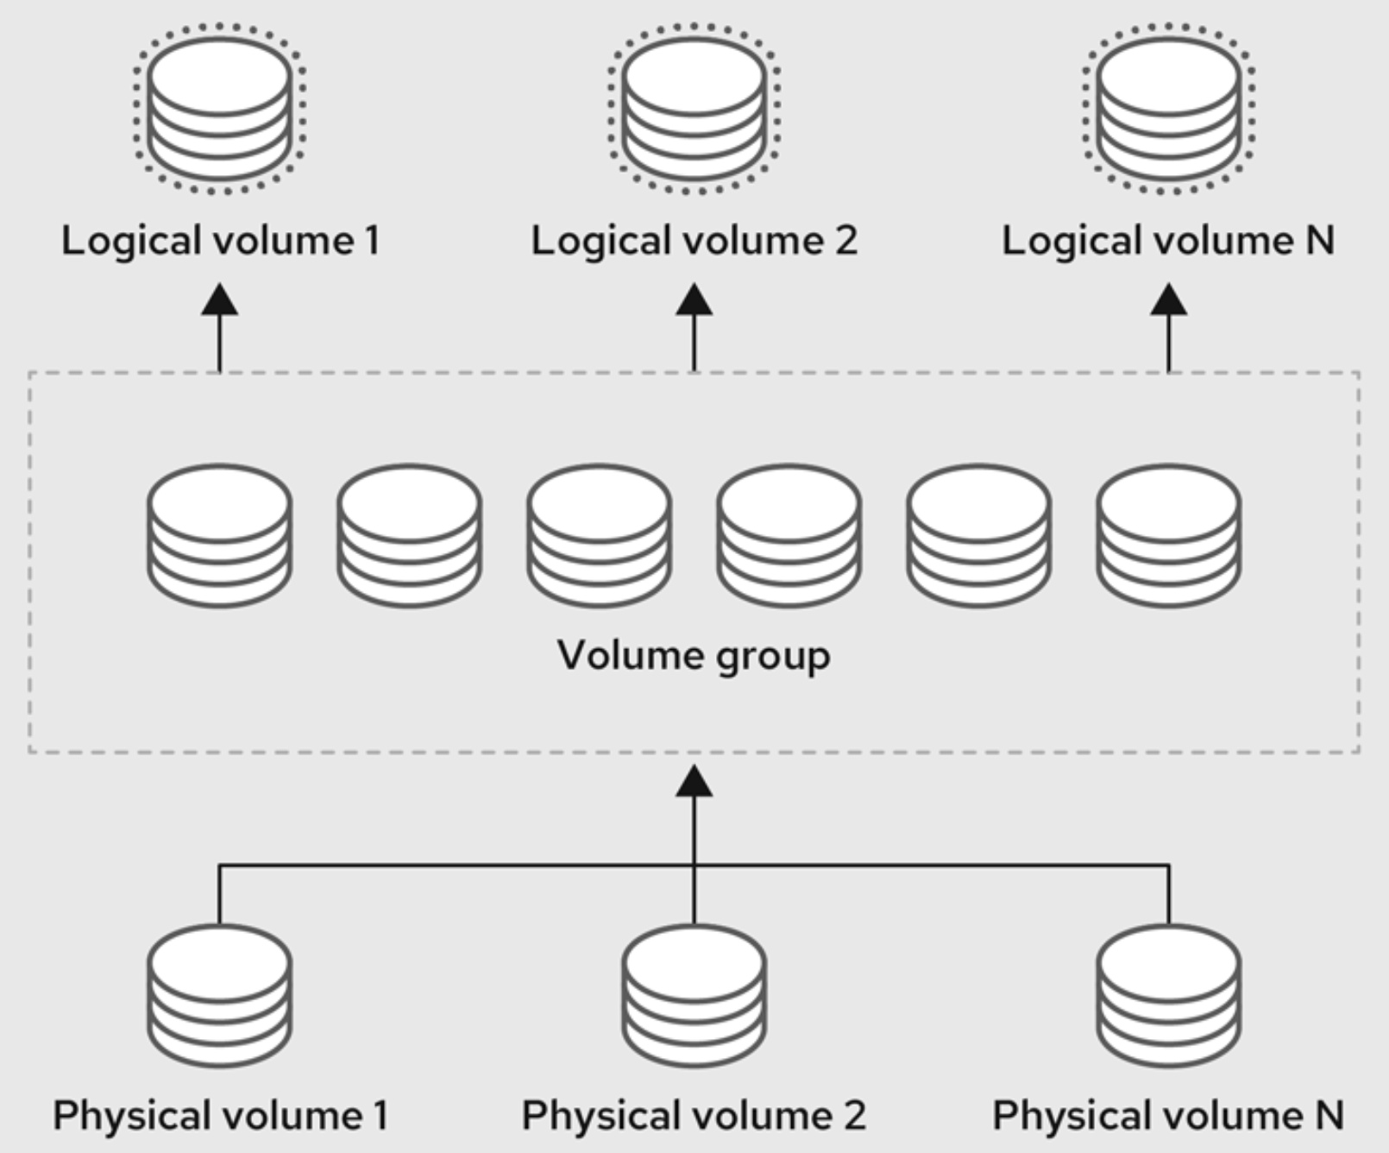
Gérer des volumes de stockage
Abstraction du stockage physique
Produire une vue homogène
  Redondance RAID intégrée
  N unités physiques = 1 volume unique
  1 volume = 1 partition (ou un usage)
Avantages
  Flexibilité → redimensionnement
  Résilience → tolérance aux pannes
  Performances → choix SSD/NVME/RAMFS

Slide 27
Gérer des volumes → solutions
Caractéristique | LVM | ZFS | Btrfs | Critère
Déduplication/Compression | Non | Oui (inline) | Oui (offline) | Optimisation
RAID logiciel | Oui avec mdadm | Oui | Oui | Protection
Corruption/Réparation | Non | Oui | Oui | Fiabilité
Redimensionnement | Oui | limité | Oui | Évolutivité
Cas d’usage typique | Serveurs | Stockage NAS | Serveurs et stations

Slide 28
Quiz gestion de volume – question 1
Quelle est la fonction d'un groupe de volumes ?
Formater des disques physiques
Créer des systèmes de fichiers
Regrouper plusieurs volumes physiques en un pool de stockage
Gérer les permissions d'accès aux fichiers

Slide 29
Quiz gestion de volume – question 2
Quel avantage ZFS offre-t-il par rapport à LVM en termes de gestion des données ?
Support natif du RAID matériel
Meilleure compatibilité avec les anciens systèmes de fichiers
Détection et auto-correction des corruptions de données
Prise en charge native du chiffrement matériel

Slide 30
Quiz gestion de volume – question 3
Quels sont les composants principaux d'un système LVM ?
Volumes physiques, groupes de volumes, volumes logiques
Partitions primaires, partitions étendues, partitions logiques
Clusters, nœuds, disques
Répertoires, fichiers, liens symboliques

Slide 31
Décrire les enjeux sur les usages
"Le choix est la vie, et la vie est un choix." (Stéphane Hessel)

Slide 32

Questions sur les usages
Quelle capacité de stockage ?
  Maintenant, dans 3 ans, dans 10 ans
Quelle est la fréquence et/ou la nature des accès ?
  Transactions (a)synchrones, séquentielles, en cache
Quelles sont les contraintes réglementaires ?
  Vie privée, journalisation, durée de conservation
Quels sont les profils d’accès ?
  Homogènes ou hétérogènes

Slide 33
The I/O Blender effect !
Les flux d'entrées/sorties des machines virtuelles
sont mélangés de manière aléatoire par l'hyperviseur avant d'être envoyés au système de stockage.
Fragmentation et randomisation des E/S
  Plus de modèle prédictif et augmentation du nombre d’E/S
Impact sur les performances
  Ralentissement global et augmentation de la latence
Stockage inefficace
  Perte de la gestion de cache et de l’optimisation des accès

Slide 34
Décrire le scénario des travaux pratiques
Cas d’usage : gestion du stockage d’un nœud de calcul scientifique

Slide 35
Quelques éléments sur iSCSI
User space
application
Initiateur iSCSI → consommateur
Envoie des commandes SCSI encapsulées
dans des segments TCP
Identifié par un Nom Qualifié iSCSI (IQN)
avec ou sans authentification CHAP
Cible iSCSI → producteur
Détient la ressource de stockage
Répond aux commandes SCSI émises par l'initiateur
Identifiée aussi par un Nom Qualifié iSCSI (IQN)
Lien : What is iSCSI ?
Filesystem
Block device
subsystem
SCSI subsystem
TCP/IP

Slide 36
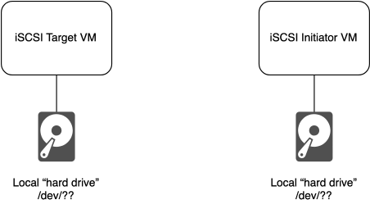
1. Lancer deux machine virtuelles
Ajouter une unité de disque à chaque machine

Slide 37
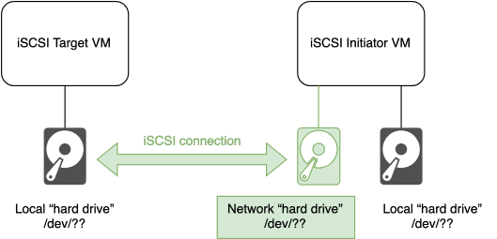
2. Établir la session iSCSI
Ajouter une unité de disque réseau à l’initiateur
Préparer la tolérance aux pannes

Slide 38
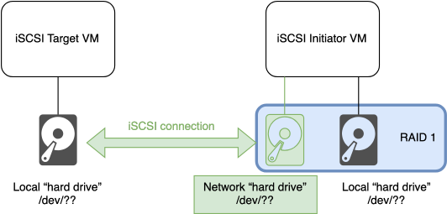
3. Assurer la redondance des données
Construire un tableau RAID1 sur l’initiateur
Utiliser la réplication synchrone

Slide 39
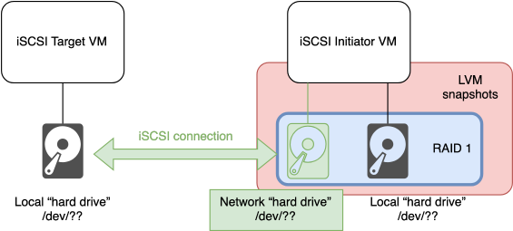
4. Capturer des instantanés
Utiliser la fonction snapshot de LVM
Utiliser la réplication asynchrone

Slide 40
Pour conclure
On reprend...

Slide 41
Le stockage est une fonction réseau essentielle
Chaque mode a ses avantages et cas d'usage spécifiques
  Bloc (DAS, SAN) → performances critiques
  Fichier (NAS) → flexibilité et partage
  Objet → évolutivité massive
Les enjeux sont majeurs
  Demande de capacité toujours croissante
  Nécessité de gérer les performances
  Besoin d’évolutivité sans impact sur les usages

Slide 42
Le stockage est une fonction réseau essentielle
Les volumes logiques apportent flexibilité et résilience
Le choix d’une solution de stockage dépend :
  De la nature des données et des accès
  Des contraintes réglementaires
  Des prévisions d’évolutions
L'expertise en stockage réseau est cruciale
pour optimiser les infrastructures modernes

